Slide 1

העברת המשק לגז טבעי
מצגת לוועדת כספים - ינואר 2017
משרד האוצר

Slide 2

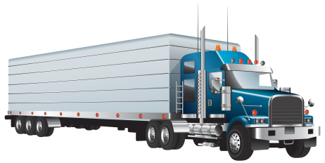
בעולם מכריזים - The End Of Diesel
קוקה-קולה העולמית מחליטה:
בעתיד משאיות מבוססות CNG בלבד
כ-20% מהתחבורה הכבדה בארה"ב מבוססת CNG
בישראל?
אפילו לא משאית אחת...

Slide 3




למה בכלל כדאי לעבור לגז טבעי?
זיהום אויר
בטחון אנרגטי
הקטנת התלות בנפט
הפחתת פליטות גזי חממה
ועמידה ביעדים בין-לאומיים
בריאות
צמיחה
צמצום תחלואה וזיהום אוויר מקומי
עידוד השקעות ופיתוח מאגרי גז נוספים בישראל
גידול בהכנסות מרווחי יתר ותמלוגים
Notes:
זיהום אוויר ובריאות - הפחתה משמעותית בפליטת המזהמים המסוכנים – חלקיקים נשימים ותחמוצות חנקן
עמידה ביעדים בינלאומיים - הסכם האקלים מוועידת פאריז מחייב הפחתת פליטת גזי החממה עד 2030
פיתוח משק הגז הטבעי – גידול בהכנסות מרווחי יתר ותמלוגים
הקטנת התלות בנפט
עידוד השקעות ופיתוח מאגרי גז נוספים בישראל

Slide 4

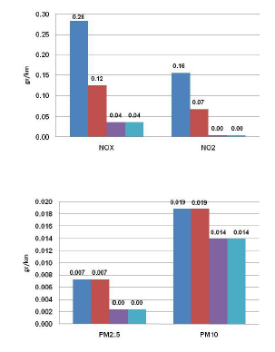
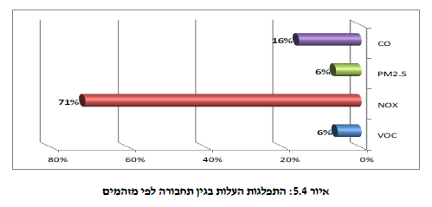
מדוע זיהום אוויר משמעותי?
עלות זיהום האוויר מתחבורה מוערכת ב-8.4 מיליארד ₪ בשנה למשק הישראלי
הדבר מתבטא בין היתר בהגדלת שיעור התחלואה שמקורו במחלות לב וריאות
מעבר לגז טבעי בתחבורה יביא להפחתה משמעותית בפליטת חלקיקים נשימים ותחמוצות חנקן, האחראים לכ-75% מהזיהום האפקטיבי

Slide 5

למה בישראל אין משאיות על גז?
אין ודאות מיסוי (בלו) לטווח ארוך
אין תחנות תדלוק CNG (בעיית הביצה והתרנגולת)
הסדר הסולר (ההישבון) יוצר תמריץ לשימוש בסולר על פני גז
רשת החלוקה לא מתאימה לתדלוק לתחבורה

Slide 6



אז מה עושים?
עידוד הקמת תחנות תדלוק ומעבר לגז טבעי
צמצום הדרגתי של הסדר הסולר
מתווה הדרגתי לשינוי הבלו על הגט"ד
תמריצי מס למעבר כלי רכב כבדים ל-CNG

Slide 7

עידוד הקמת תחנות תדלוק ומעבר לגז טבעי
עידוד הקמת תחנות תדלוק
מתן רשת ביטחון למשך 7 שנים
מענקי הקמה עד 2.4 מיליון ₪ לתחנה
פחת מואץ ל-8 שנים
השקעה כוללת של 65 מיליון ₪

Slide 8
עידוד הקמת תחנות תדלוק ומעבר לגז טבעי
שדרוג רשת החלוקה
השקעת 150 מיליון ₪ בתכנית לשדרוג רשת החלוקה
השדרוג יאפשר הקמת תשתית חלוקת גז לתחנות התדלוק
ביטול קנסות הצריכה הלא אחידה של גז (פיקים) המאפיינת תחנות תדלוק
עידוד גט"ד במכרזי תח"צ
הגדרת חובת הנעה חלופית של 20% מצי האוטובוסים במכרזי תח"צ חדשים
הענקת נקודות במכרז להצעה הכוללת הנעה חלופית בשווי חצי מיליון ₪ לאוטובוס

Slide 9
רקע -מיסוי ירוק 3 – תחליפי נפט לתחבורה
הקמת ועדת היגוי בין-משרדית
המשרד להגנת הסביבה
משרד האוצר
מנהלת תחליפי נפט במשרד רה"מ
רשות המיסים
משרד התחבורה
משרד האנרגיה והמים
מטרות הועדה
קביעת מדיניות מיסוי לגבי תחליפי נפט אפשריים
הגברת הוודאות בשוק
אפשרות תכנון לטווח ארוך

Slide 10
למה למסות דלק?
דלק שונה ממוצר צריכה רגיל בכך שיצורו וצריכתו גורמים ליצירת עלויות חיצוניות:
  זיהום אוויר ותחלואה
  גודש בכבישים
  רעש
  תאונות דרכים

Slide 11
שינוי הדרגתי של הסדר הסולר
כחלק מהמלצות הוועדה הבינמשרדית למיסוי ירוק 3
ההסדר אינו מפנים את העלויות החיצוניות של השימוש בסולר
עיוות: הסולר מזהם מהבנזין - אך הבלו עליו כמחצית
חסם למעבר לתחליפי דלק
אובדן הכנסות מדינה ממיסים
"דיבידנד כפול" לביטול: הקצאה יעילה+הפחתות מסים אחרים
ניצול לרעה של ההישבון

Slide 12
מבקר המדינה על הסדר הסולר
מתוך ביקורת המבקר במאי-נובמבר 2014, המלצות עיקריות.
  "על רשות המסים לבחון את נושא הפעלתו של הסדר הסולר
  ולהביא בחשבון בעניין זה את כלל ההיבטים ... על הרשות לפעול לפי ממצאי הבחינה לשיפור ההסדר, לשינויו או לביטולו."

Slide 13
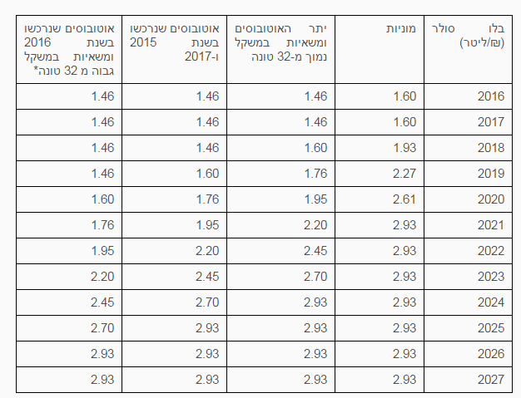
ביטול הדרגתי של הסדר הסולר
שינוי איטי והדרגתי המעניק וודאות לכלל הגורמים במשק
נערך שימוע לכלל הגורמים המעורבים
התחשבות פרטנית בצרכים של כל גורם

Slide 14
חישוב שיעור הבלו
בלו תחליף
בלו סולר/בנזין
תועלת סביבתית
הטבת ינוקא
חיסכון בעלויות חיצוניות?
חסמים בטווח הקצר?
כדאיות בטווח הארוך?

Slide 15
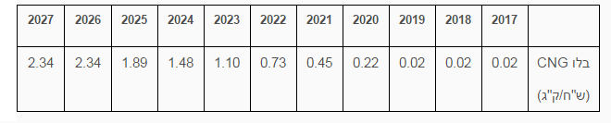

מתווה מדורג לשינוי הבלו על הגט"ד
העלאה מדורגת ואיטית של הבלו על הגז הטבעי לתחבורה

Slide 16
מתווה מדורג לשינוי הבלו על הגט"ד
  הותרת בלו אפסי (2 אג' לק"ג) עד שנת 2019 והשארתו נמוך מ-0.5 ₪/ק"ג עד שנת 2022 (הטבה לעומת המלצות מיסוי ירוק 3)
  עלייה מדורגת עד ל- 2026 – מתן תמריץ להקדמת מעבר לגט"ד
  בתום הגנת הינוקא – שווה לבלו סולר בהפחתת תועלת סביבתית (64 אג')

Slide 17
תמריצי מס למעבר כלי רכב כבדים ל-CNG
כלי רכב מונעי גט"ד במשקל העולה על 3.5 טון יזכו לפחת מואץ בגובה 25% בהוראת שעה לארבע שנים
הפחתה של כ-100% בגובה אגרת הרישוי השנתית לגובה 10 ₪ בשנה בהוראת שעה לחמש שנים
ברכב דו דלקי גט"ד נתוני הפליטה לצורך מיסוי ירוק יהיו הנמוכים מבין השניים
גיבוש תכנית להכשרת נהגי משאיות לשנים 2017-2019

Slide 18
הטבות נוספות
הטבות לאוטובוסים חשמליים
יוענק פטור ממכס לארבע שנים בייבוא אוטובוסים חשמליים
יוענק פחת מואץ בשיעור 33% למשך ארבע שנים מתחילת יבוא האוטובוסים לארץ

Slide 19
הטבות נוספות
הטבות ברכישת מוניות
תכנית מענקים בגובה 30 מיליון ₪ לסיוע ברכישת מוניות היברידיות בהיקף שלא יפחת מ-20 אלפי ₪ למונית
מוניות היברידיות שירשמו לתנועה בשלוש שנים הקרובות יזכו להטבת פחת שימוש מצטברת כך שלאחר 4 שנים לא ישולמו מיסי יבוא כלל
מוניות שנרכשו לפני שנת 2017 ויימכרו עד סוף שנת 2019 יזכו להטבת פחת שימוש מצטברת כך שלאחר 4 שנים לא תהיה השלמת מיסים במכירת המונית.

Slide 20
מתנול
קביעת הבלו על תערובת 15M בגובה 2.81 ₪ לליטר
תוענק הטבת פחת מואץ בשיעור של 20% על הקמת מתקני ערבול מתנול
מתן מענקים להתאמת תחנות דלק לקליטת תערובת בנזין מתנול
Notes:
תערובת 15M:
מתנול הינו דלק נוזלי המופק מגז טבעי
תחליפי לשימוש בבנזין בכלי רכב קלים
לא צפויה כדאיות כלכלית לצרכן הסופי
לא נמצאה תועלת סביבתית משמעותית לשימוש במתנול
ליטר מתנול מכיל 49% מסך האנרגיה בליטר בנזין, כלומר מספיק לשיעור נסועה נמוך יותר
מטרת ההטבות הינה מתן אפשרויות בחירה מרביות לצרכן ברכישת דלקים שוטפת

Slide 21
סיכום הצעדים המובאים לאישור הוועדה
שינוי הדרגתי של הסדר הסולר
מתווה בלו על גז טבעי לתחבורה
פחת מואץ:
  לכלי רכב מעל 3.5 טון מונעי גט"ד (גז טבעי דחוס)
  לתחנות תדלוק בגט"ד
  לאוטובוס חשמלי
  למתקן ערבול מתנול
מתנול – קביעת בלו על תערובת M15 בגובה של 2.81 ₪ לליטר
צעדים היוצר וודאות לטווח ארוך
שילוב צעדים משלימים

